Slide 1
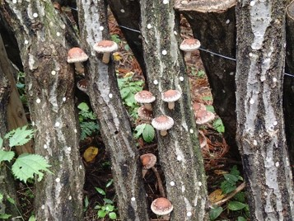
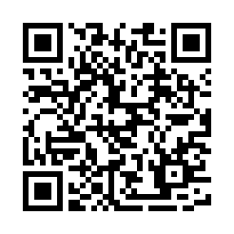
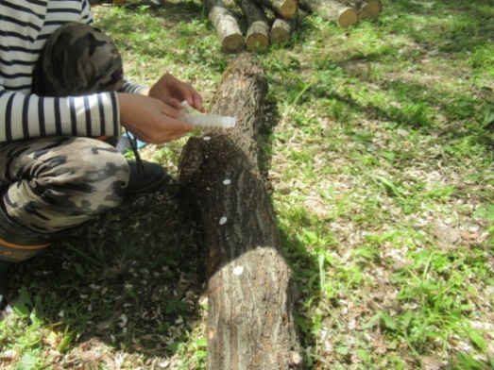
原木しいたけ植菌体験を開催します！
森にはおいしい「めぐみ」がたくさんあることをご存じでしょうか。今回は森の「めぐみ」のひとつ原木しいたけを使ったイベントを開催します！
〇 開催日
令和４年３月19日（土）10時 ～ 12時
〇 内 容
①きのこのお話
②原木しいたけ植菌体験
〇 場 所
金沢テクノパーク緑地帯（金沢市北陽台２丁目地内）
〇 対 象
市内在住の小学生の親子 20組
〇参加費
一組 500円
〇 申込み期間
令和４年３月10日（木）まで
〇 申込み方法
金沢市電子申請サービス、ＦＡＸ
詳細は、「金沢の森づくり」で検索 ⇒⇒
植菌した原木はプレゼント！
各家庭で栽培することができます。
上手に栽培ができれば、秋には
たくさんきのこが採れるかも！
植菌（しょっきん）とは、
伐りだした樹木（原木）に穴をあけて、
きのこの菌を植え付けることだよ！
【問い合わせ】
金沢市役所農林水産局森林再生課
TEL：076-220-2217 FAX：076-222-7291 E-mail：nourin_mori@city.kanazawa.lg.jp

Slide 2
「原木しいたけ植菌体験」 参加申込み書（FAX専用）
FAX 076-222-7291
申込み期間 ３月１日（火）～３月10日（木）到着受付分まで
以下の申込み必要事項をご記入の上、お申込みください。
申込み者（保護者）
氏名 | （フリガナ）
住所 | 〒
電話 / FAX
メールアドレス
参加者（子ども）
氏名 | （フリガナ） | 学年
氏名 | （フリガナ） | 学年
氏名 | （フリガナ） | 学年
※必ず保護者同伴でご参加ください。
※抽選の結果は、申込み者全員に後日メールでお知らせします。
※本申込み書の個人情報は当イベント以外には使用いたしません。
【問い合わせ】
金沢市役所農林水産局森林再生課
TEL：076-220-2217 FAX：076-222-7291 E-mail：nourin_mori@city.kanazawa.lg.jp

